Slide 1







NEWAGRO
Аналіз повоєнного плану розвитку Широківської сільської територіальної громади
Виконала: Варламова Аліна, студентка 4 курсу групи 6.0712-оа-с
N
E
W
A
G
R
O

Slide 2


Хронологія зміни законодавчих ініціатив України по відношенню до формування продовольчої безпеки та самозабезпечення територіальних громад продуктами харчування
ЗУ від 12 травня 1991 р. № 1023-XII (в ред. З.У. від 01 грудня 2005 р. № 3161-IV «Про захист прав споживачів».
ЗУ від 23 грудня 1997 р. № 771/97-ВР (в ред. З.У. від 22 липня 2014 р. № 1602-VII) «Про основні принципи та вимоги до безпечності та якості харчових продуктів».
ЗУ від 19 червня 2003 р. № 964-IV «Про основи національної безпеки України»
Про органічне виробництво та маркування органічних продуктів : Постанова Ради (ЄС) № 834/2007 від 28 червня 2007 р.
Детальні правила щодо органічного виробництва, маркування і контролю для впровадження Постанови Ради (ЄС) № 834/2007 стосовно органічного виробництва і маркування органічних продуктів : Постанова Комісії (ЄС) № 889/2008 від 5 вересня 2008 р.
ЗУ від 10 липня 2018 р. № 2496-VIII «Про основні принципи та вимоги до органічного виробництва, обігу та маркування органічної продукції».
7. ЗУ від 18 травня 2017 р. № 2042-VIII «Про державний контроль за дотриманням законодавства про харчові продукти, корми, побічні продукти тваринного походження, ветеринарну медицину та благополуччя тварин».
8. ЗУ від 6 грудня 2018 р. № 2639-VIII «Про інформацію для споживачів щодо харчових продуктів».
9. ЗУ від 10 липня 2018 р. № 2496-VIII «Про основні принципи та вимоги до органічного виробництва, обігу та маркування органічної продукції».
10. Про затвердження Порядку (детальних правил) органічного виробництва та обігу органічної продукції : Постанова Кабінету Міністрів України від 23 жовтня 2019 р. № 970.
11. ЗУ від 24 березня 2022 р. № 2145-IX «Про внесення змін до деяких законодавчих актів України щодо створення умов для забезпечення продовольчої безпеки в умовах воєнного стану»
12. ЗУ від 12 травня 2022 р. № 2247-IX «Про внесення змін до деяких законодавчих актів України щодо особливостей регулювання земельних відносин в умовах воєнного стану»

Slide 3
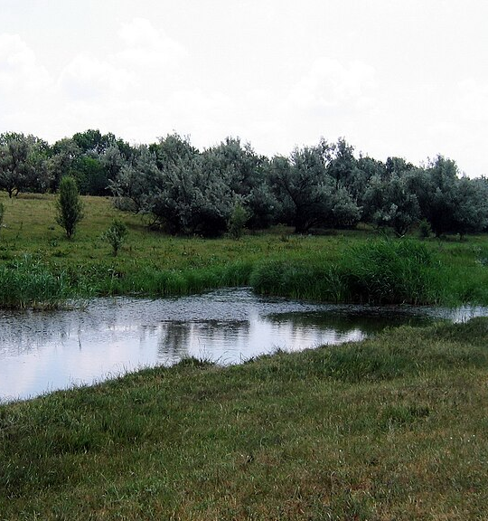

Загальна інформація
Загальна площа - 45000 га
Склад громади:
Адміністранивний центр: село Широке
Села: Августинівка, Привітне, Лемешинське, Світанок, Новоселище, Івангород, Веселе, Новодніпровка, Нововознесенка, Зоряне, Петропіль, Надія, Петропавлівка, Червоний Яр, Володимирівське, Дніпрельстан, Лукашеве, Малишівка, Привільне, Придніпровське, Гурського, Зеленопілля, Ручаївка, Водяне, Миколай-Поле, Морозівка, Яворницьке, Новопетрівка, Федорівка, Крилівське, Долинівка, Дніпрові Хвилі
Селища: Відрадне, Сонячне

Slide 4
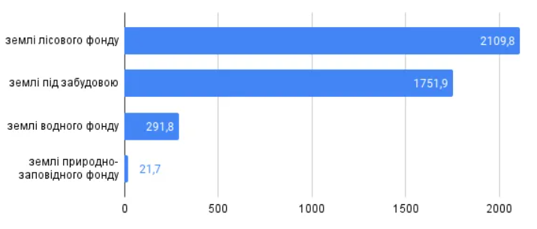
Географічні особливості
● близькість до річкового порту Запоріжжя – 18 км
● розташування національної дороги H08, що з’єднує Бориспіль, Київ, Дніпро, Запоріжжя та Маріуполь
● близькість до двох міжнародних аеропортів – Запоріжжя (38 км) і Дніпра (70 км)

Slide 5

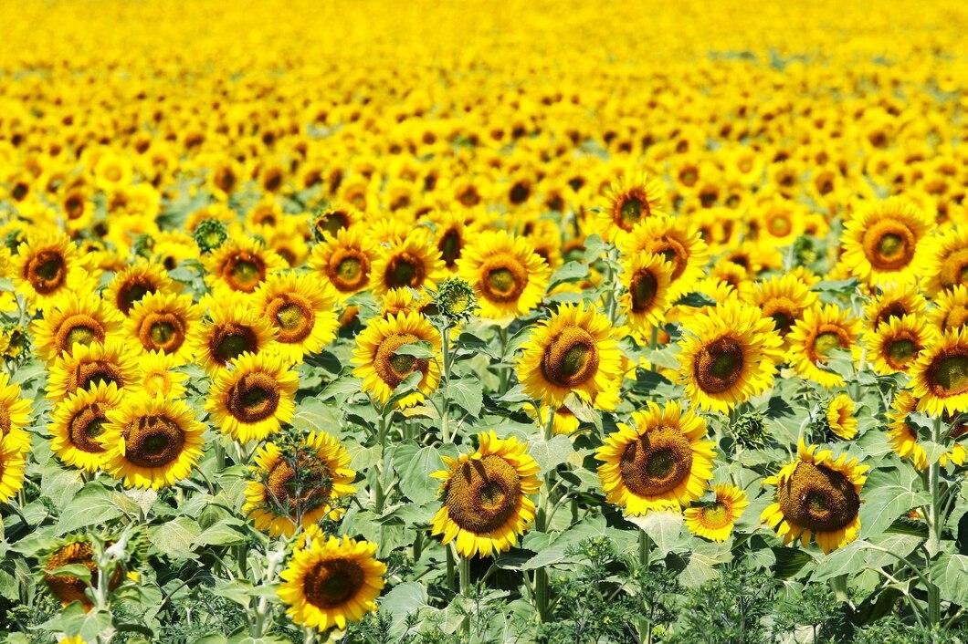




Природні ресурси
Територія громади становить собою пласку безстічну рівнину переважно з чорноземом у помірно континентальному кліматі.

Slide 6


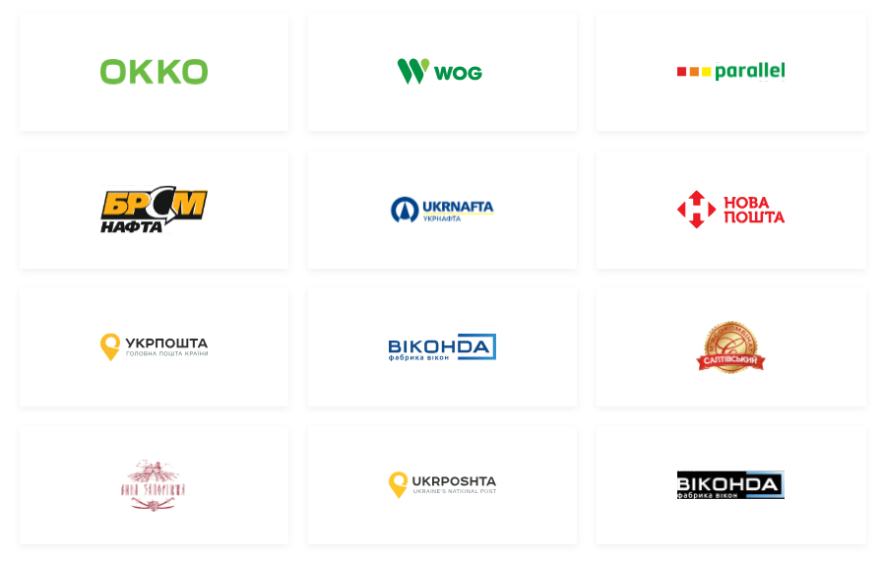
На території громади працюють

Slide 7

промисловість
Широківська громада розташована в області, де чорноземи відомі своєю родючістю. Тут проживають кваліфіковані спеціалісти у галузях землеробства та скотарства.
Сільське господарство є ключовим сегментом економічного розвитку громади.
Про потенціал цієї галузі свідчить робота понад 300 фермерських господарств та великих агрофірм. На території громади вирощують соняшник, кукурудзу, пшеницю, ріпак, фрукти та овочі.

Slide 8
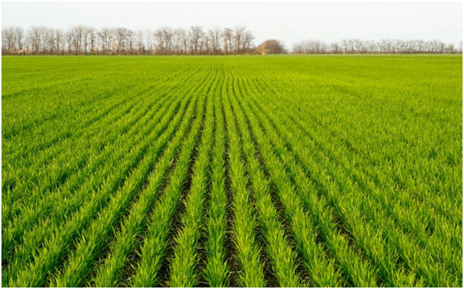
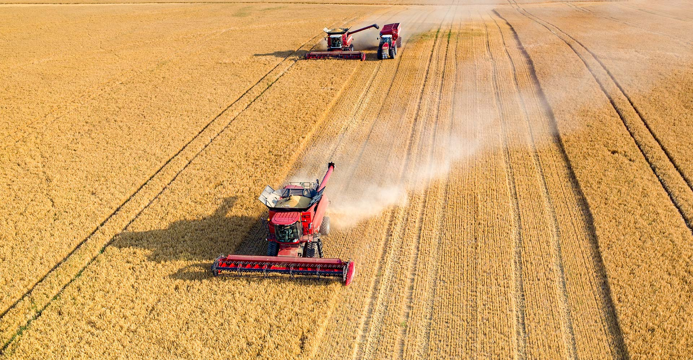
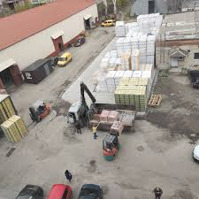
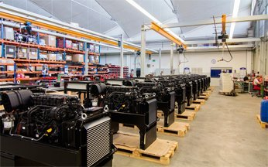
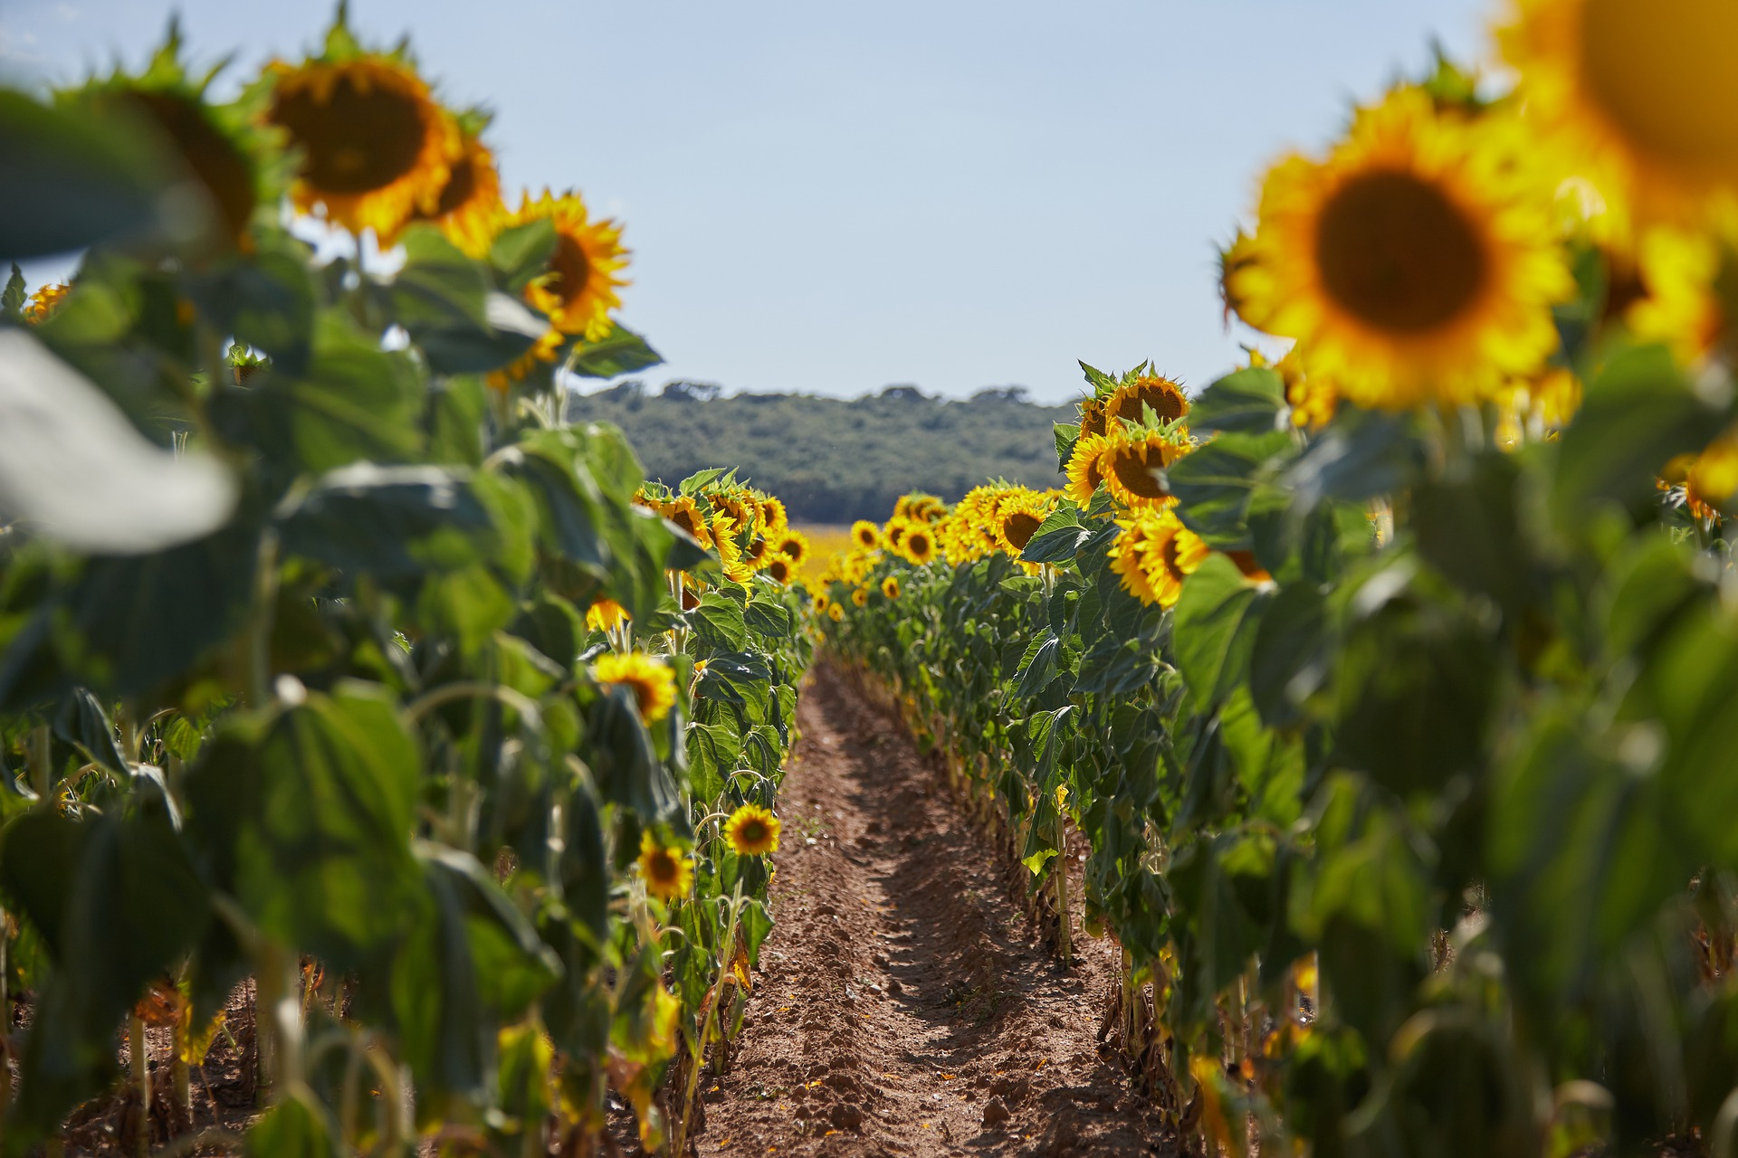

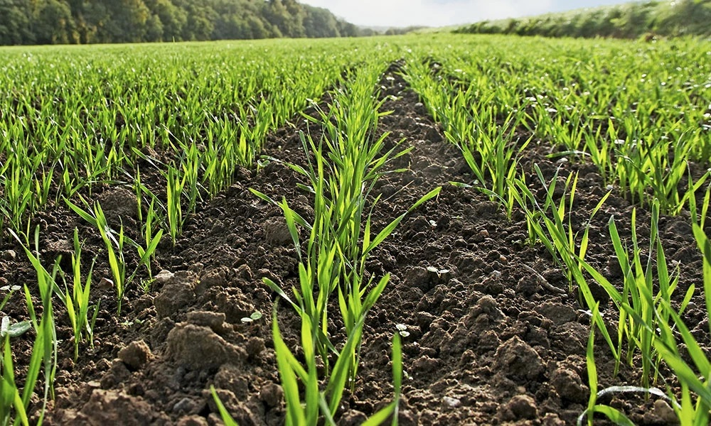
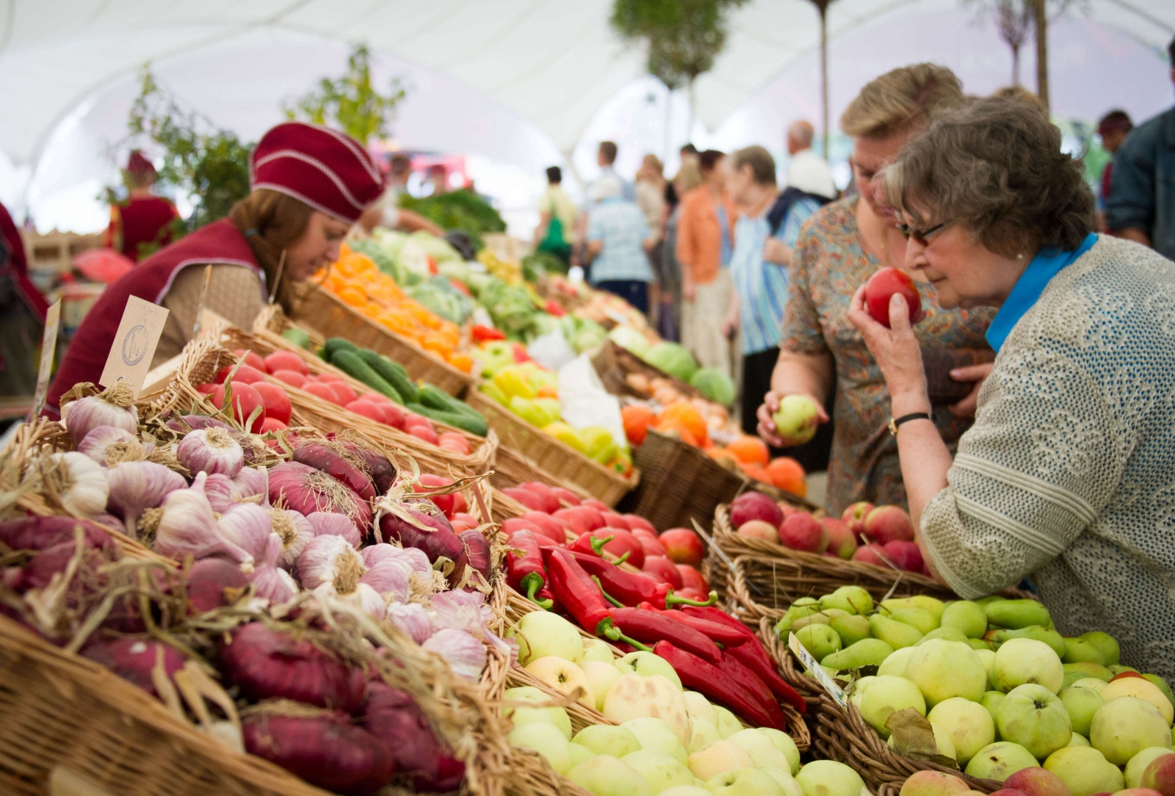
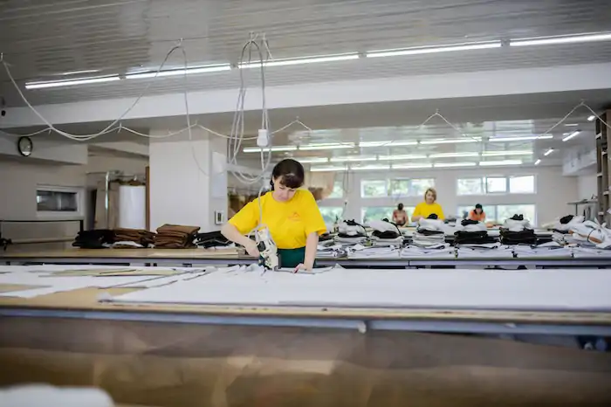
ТОВ «ОРІС-НИВА ШИРОКЕ»
Вирощування зернових культур (крім рису), бобових культур і насіння олійних культур.
Л
о
К
А
Л
Ь
Н
і
ПП "АФ "СЛАВУТИЧ"
Вирощування зернових, бобових, насіння олійних культур.
б
І
З
Н
Е
С
и
ТОВ "СКІФ ДЕВЕЛОПМЕНТ"
Будівництво житлових і нежитлових будівель.
ПП "ЕЛТІЗ"
Виробництво електродвигунів, генераторів і трансформаторів.
.
ТОВ"НАІ"
Вирощування зернових та соняшнику.
ТОВ "ГЛОБАЛ-НЕТ ЗАПОРІЖЖЯ"
Інтернет провайдер.
ПрАТ "Сонячне 2007"
Вирощування зернових, бобових, насіння олійних культур.
СТ "СВІТАНОК"
Роздрібна торгівля продуктами харчування.
ПП "БЕРЕГИНЯ"
Меблева фабрика.

Slide 9
Співробітництво з Європейськими партнерами
Широківська ОТГ активно бере участь у різноманітних програмах, що спрямовані на розвиток громади, розвиток громадянського суспільства, підвищення прозорості врядування; співпрацює з різними донорами та організаціями.
Розробка Стратегії розвитку Широківської громади (та, відповідно, стратегічні зустрічі з громадськістю) проводяться за підтримки Німецького товариства міжнародного співробітництва GIZ. Проекти «Молодь і громада».
Участь молоді у розвитку локальної демократії» (молодіжні воркшопи і форум) та «Посилення участі людей старшого віку в процесах прийняття рішень та розвитку громади» (семінари для людей поважного віку) впроваджуються в рамках проекту «Зміцнення демократичного врядування» Запорізької міської молодіжної ГО «СТЕП». Впровадження громадського бюджету відбувається за підтримки Фундації українсько-польської співпраці «PAUCI», оскільки Широківська громада є учасницею проекту «Громадський бюджет на Сході України – інтеграція заради розвитку». Ініціатором участі в усіх програмах є команда сільської ради та підпорядкованих відділів і установ, зокрема КУ «Агенція розвитку».

Slide 10
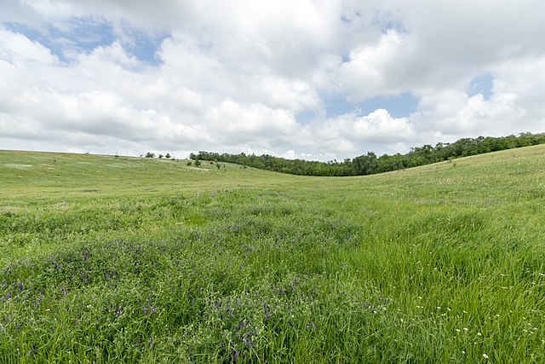
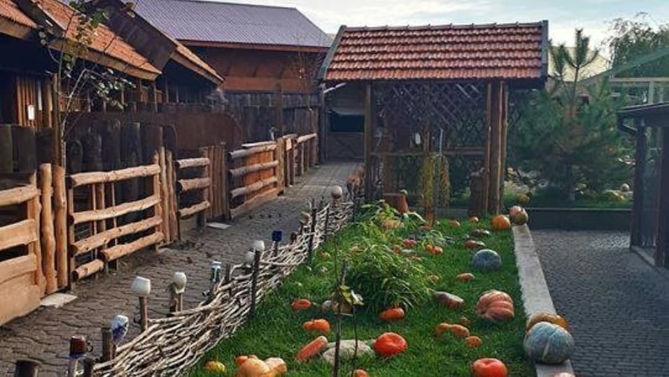
Туристичний потенціал
Природні ресурси, переваги розташування, транспортна доступність, наявність місцевих історичних пам’яток роблять громаду потенційно привабливою для розвитку туризму, зокрема організації відпочинку вихідного дня для мешканців сусідніх міст.
пам’ятки природи місцевого значення: Балка Лукашева (46 га), ботанічна пам’ятка природи Балка Крилівка (5 га);
- об’єкти зеленого туризму – Центр «зеленого» туризму «AQUAZOO–Петрополь» і т. д.

Slide 11
Інвестиційні можливості
1. СОНЯЧНІ ПАНЕЛІ | Можливість будівництва станції сонячних панелей в є привабливим бізнес-планом, заснованим на вигідних факторах клімату та потенціалу сонячної енергії в південній частині України. Широківська громада знаходиться в регіоні з високим рівнем сонячної активності, що забезпечує високу кількість сонячних днів протягом усього року, які є ідеальними умовами для використання сонячної енергії.
2. ЛОГІСТИЧНІ ЦЕНТРИ | Враховуючи нинішню необхідність в гуманітарній та технічній допомозі для прифронтових і деокупованих територій Запорізької області та потреби післявоєнного відновлення, наявність складських приміщень є важливим фактором для великих організацій, фондів, приватних підприємств та рітейлерів, які потребують надійного місця для зберігання товарів та організації логістичних операцій.
3. ЖИТЛОВЕ БУДІВНИЦТВО | Будівництво житлових багатоквартирних будинків та житлових комплексів з таунхаусами в Широківській громаді є вигідним та актуальним проєктом станом на 2023-2028 роки. Головна перевага - близькість до міста та екологічне середовище.
4. ГІПЕРМАРКЕТ | Будівництво гіпермаркетів будівельних товарів та продуктових супермаркетів, шопінг центрів відкриває широкі можливості для розвитку комерційного сектору в регіоні. Збільшення кількості населення міста та навколишніх громад за рахунок переселенців, створює попит серед мешканців на торгівельні центри, які забезпечують різноманіття товарів та послуг у локаціях на околиці міста.
5. АГРОСФЕРА, КРАФТОВЕ ВИРОБНИЦТВО | Зараз актуальним стає розвиток натуральних галузей: скотарства, садівництва, крафтового виробництва, пасік. Збільшення населення і підтримка від держави та міжнародних фондів створюють можливості для розвитку цих галузей. Також, на нашій території є вільні земельні ділянки, які можуть бути використані для створення малих сімейних бізнесів у сфері сільського господарства та крафтового виробництва.

Slide 12

Вільні земельні ділянки
Ділянка | Призначення
2.5 га | для розташування та функціонування ремонтно-будівельної бази з будівництва об'єктів для сільського господарства
2.4 га | для будівництва та обслуговування торговельно-складського комплексу
4.5 га | для будівництва та функціонування салону по продажу автомобілів
1 га | для будівництва та функціонування промислово-торгівельного центру
0.98 га | для будівництва та експлуатації багатофункціонального торгівельно-виставочного та логістичного комплексу (об'єкту пов'язаного з обслуговуванням жителів територіальної громади району)
0.9 га | для розміщення станції технічного обслуговування
0.14 га | для будівництва і обслуговування житлового будинку, господарських бівель і споруд (присадибна ділянка)
1.9 га | для розташування комплексу з надання послуг населенню територіальної громади по переробці сільськогосподарської продукції

Slide 13
СТРАТЕГІЧНІ ЦІЛІ ГРОМАДИ
Конкурентоспроможна та інноваційна місцева економіка
на основі місцевих ресурсів, традицій та спеціалізацій і підприємницьких ініціатив мешканців.
Високоякісний спеціалізований туризм
регіонального значення, який розвивається на основі місцевих ресурсів та традицій, з бережним ставленням до природи.
Висока якість публічних послуг
адаптована до зростаючих потреб різних, зокрема вразливих, груп мешканців громади.
Розширення і покращення якості комунальної інфраструктури,
яка забезпечує підвищення комфорту проживання та посилення охорони життя і здоров’я мешканців.

Slide 14
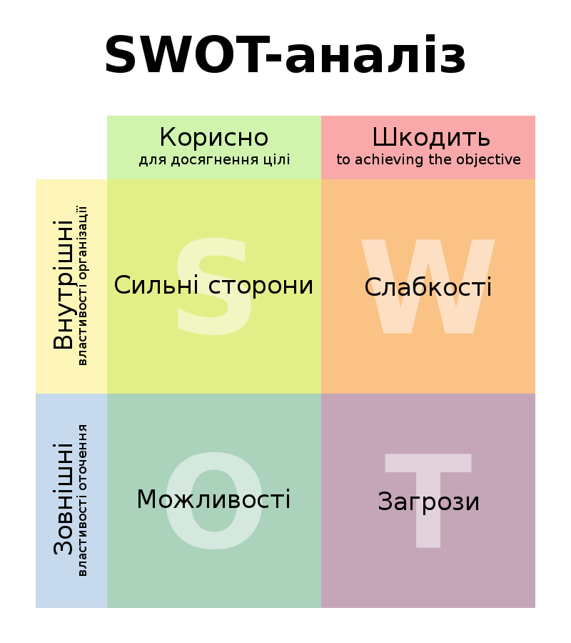
SWOT аналіз
Широківської сільської територіальної громади

Slide 15
Сильні сторони
1) Вдале географічне розташування
2) Гарні кліматичні та природні (екологічні) умови для сільського господарства
3) Підтримка зі сторони місцевої влади малого та середнього бізнесів
4) Впровадження стратегічних проєктів
5) Людський ресурс (за рахунок інтеграції ВПО)
6) Підтримка іноземних партнерів

Slide 16
…..
Слабкі сторони
1) місцеві екологічні проблеми: несанкціоноване розміщення твердих побутових відходів, недостатні обсяги утилізації відходів, утворення стихійних сміттєзвалищ; відсутність мереж водовідведення на території громади; забруднення місцевих водних ресурсів.
2) Не бажання влади міста допомогати розвитку громади.
3) Відсутність грантів для започаткування власного бізнесу.
4) Наближеність до зони боєвих дій

Slide 17
Можливості
1) Для створення малих сімейних бізнесів у сфері сільського господарства та крафтового виробництва.
2) Розвитку центру еко-туризму в запорізькій області.
3) Забезпечення продовольчої безпеки для міста.
4) «Від ферми до веделки»

Slide 18
…..
Загрози
1) Ударів по інфраструктурі під час воєнного стану.
2) Знизити рівень екологчності громади за рахунок створення промислових господарств.
3) Нехватки молодих спеціалістів через виїзд за кордон.

Slide 19
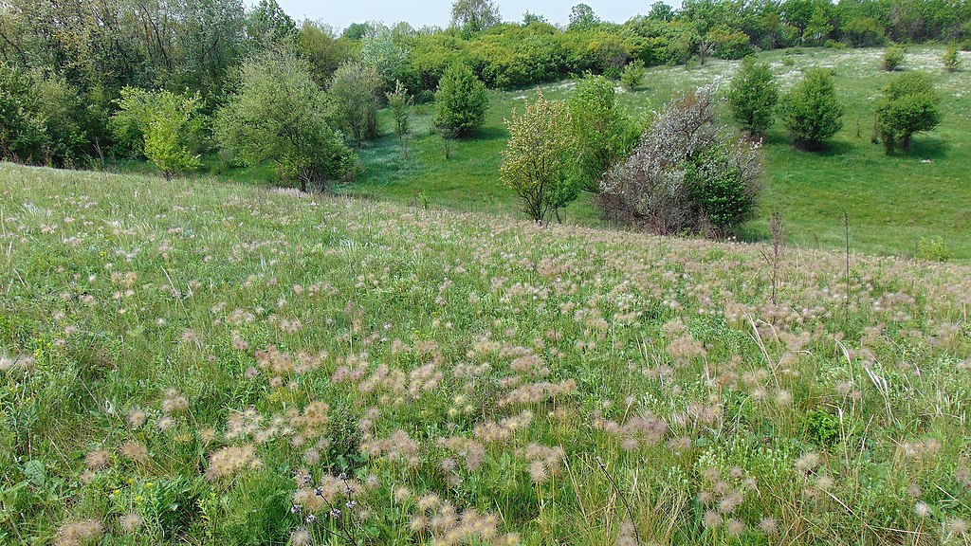

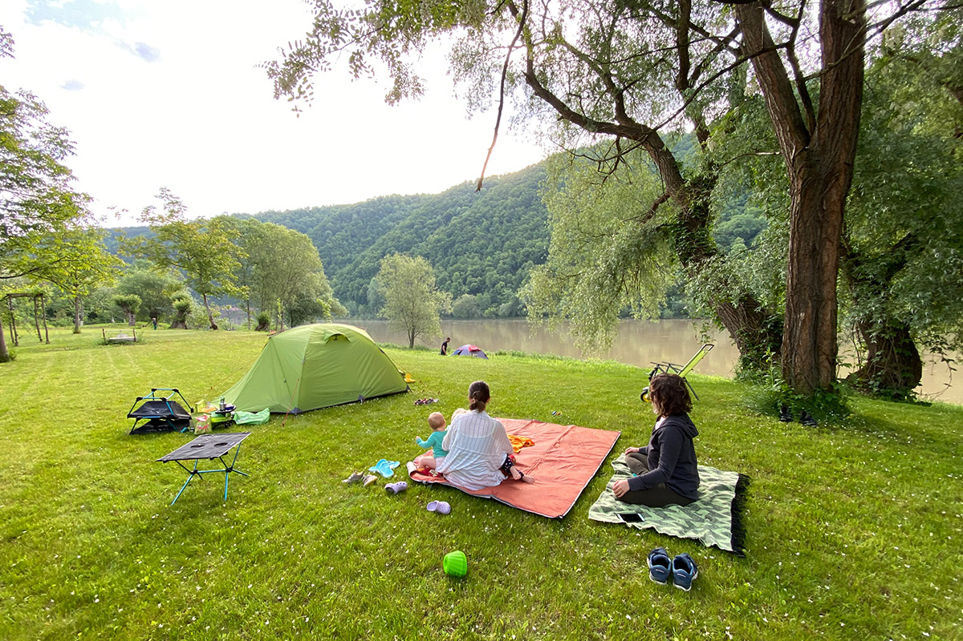
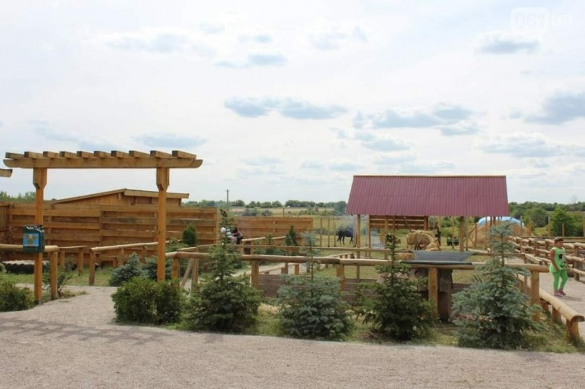
Бізнес ідея
Екотуризм, зелений відпочинок

Slide 20
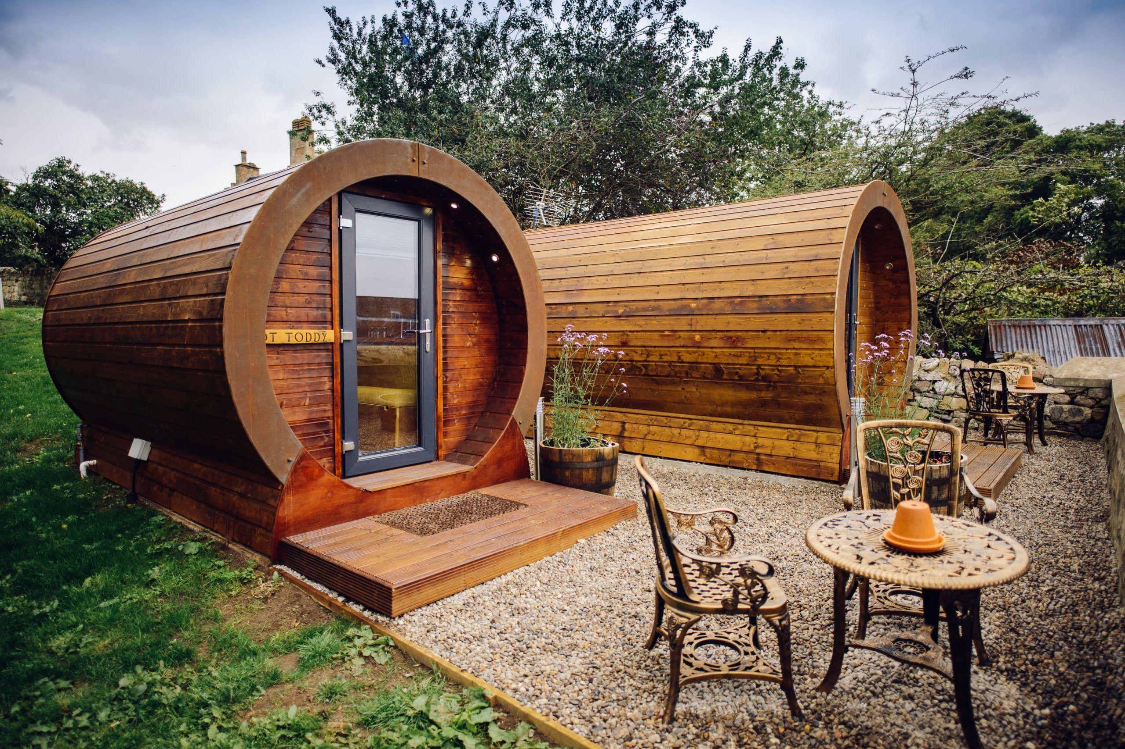
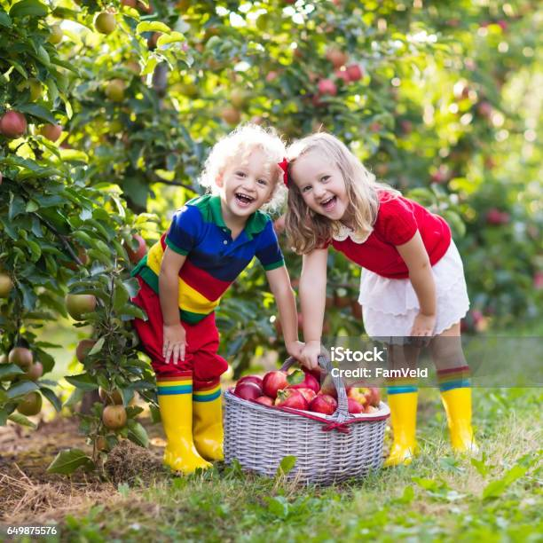
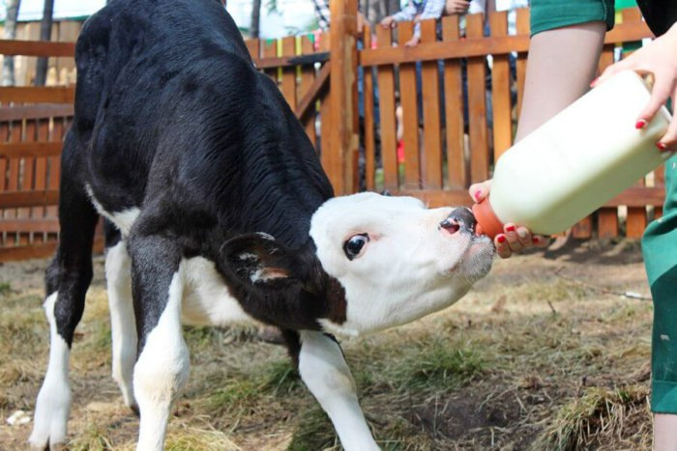
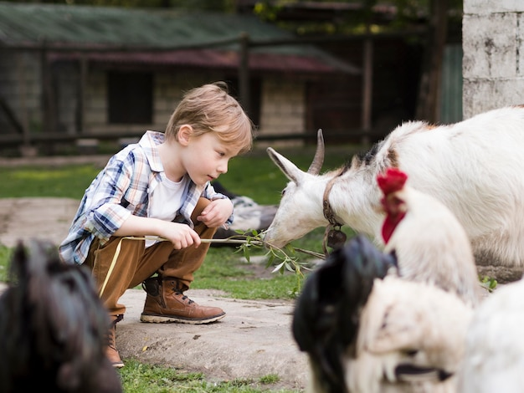

Які види?
Створення кемпінгів.
Ферми для сімейного дозвілля (погодувати теля, надоїти молока, зібрати яблука і т. д.).
Тури для навчальних закладів міста по історичним місцям громади.
Кафе на природі.

Slide 21
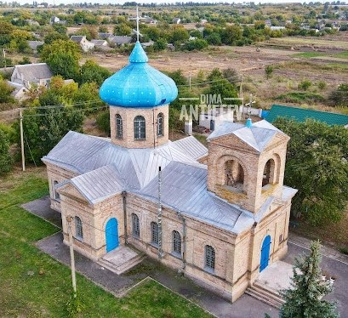
Унікальність
1) пам’ятки археологічної спадщини (у т.ч. «Курган кохання», що знаходиться біля села Зеленопілля)
2) залишки та повноцінні історичні будівлі доби менонітів (села Малишівка, Ручаївка, Миколай-Поле, Широке, Володимирівське)
3) 5 культових релігійних споруд, у т.ч. 111-річний Храм на честь Успіння Пресвятої Богородиці в с. Лукашеве;

Slide 22
Чим корисно для громади?
Розвиток економіки;
Створення додаткових робочіх місць;
Популярізація «зеленого відпочинку» на території рідного краю;
Збереження екологічного стану громади;
Забезпечення сталого розвитку.

Slide 23
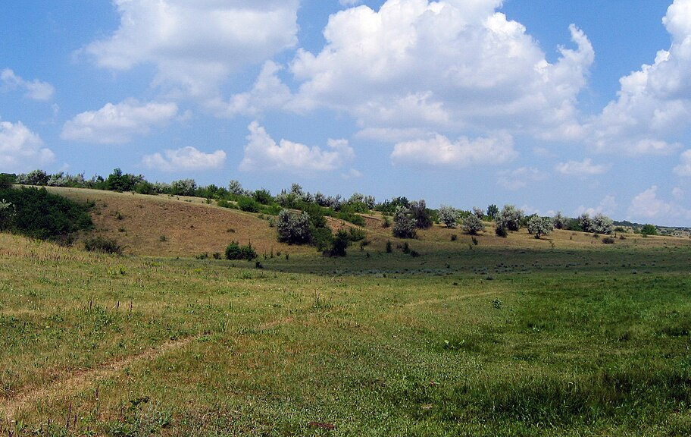

Висновки:
Громада має потенціал стати економічним центром регіону та одним із гарантів продовольчої безпеки для міста, завдяки сприятливим умовам для підприємництва, родючим земельним ресурсам, екологічному середовищу, доступній робочій силі та підтримці малого і середнього бізнесу зі сторони місцевої влади.

Slide 24
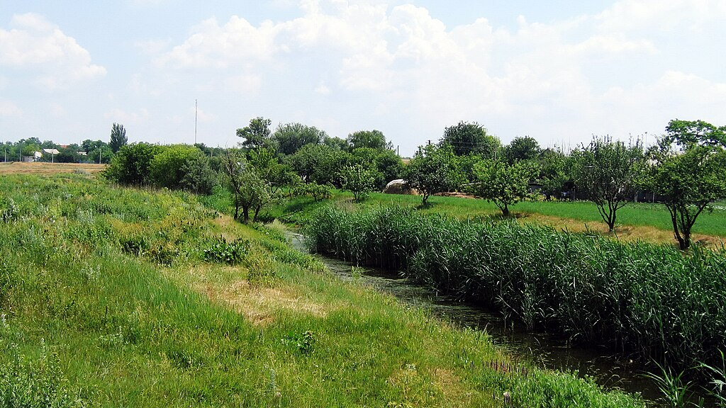
1) https://kadastr.live/parcel/2322188800:07:001:0062
2) https://invest.shtg.gov.ua/
3) https://dif.org.ua/article/prifrontova-shirokivska-gromada-na-zaporizhzhi-novi-meshkantsi-zamist-vpo-borotba-za-subventsii-noviy-vodogin-ta-kurs-na-zhittestiykist
4) https://www.oporaua.org/samovriaduvannia/strategiia-rozvitku-ta-yiyi-realizatsiia-v-shirokivskii-otg-19731
5) https://rebuildukraine.in.ua/shyrokivska-hromada#about-4
Список джерел:

Slide 25
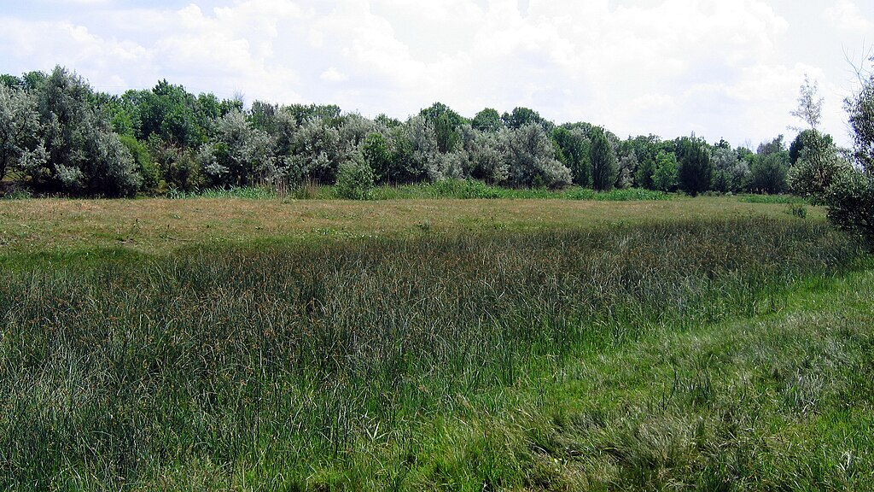
NEWAGRO
Дякую за увагу!

